Slide 1
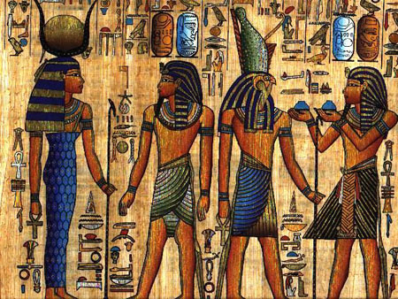
Колодец Лотоса.

Slide 2
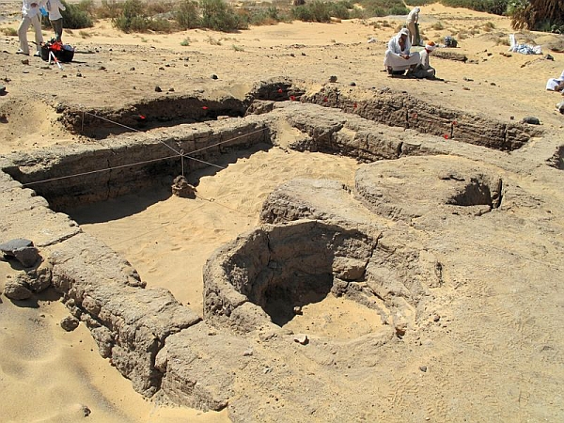
ЗАГАДКА ИЗ ДРЕВНЕГО ЕГИПТА

Slide 3
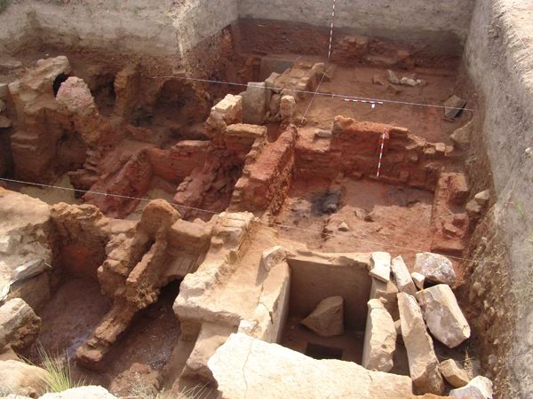
В 1912 г. во время раскопок в дельте Нила ученые обнаружили полуразрушенный храм, на стенах которого сохранились письмена.

Slide 4
"Ты стоишь перед стеной, за ней колодец Лотоса, круглый, как Солнце. В колодец опущены два тростниковых стебля, длина одного из которых три меры, другого — две меры. Стебли перекрещиваются на уровне поверхности воды, а уровень воды в колодце равен одной мере. Кто укажет длину самой длинной прямой, которая может уместиться в основании колодца Лотоса, тот возьмет тростниковые стебли и станет жрецом бога Ра".

Slide 5
Под текстом задачи было обнаружено пояснение, из которого следует, что она служила испытанием для желающих стать жрецами бога Ра.
Вошедший в комнату для решения этой задачи оказывался отрезан от внешнего мира, так что решивший ее становился жрецом, а не решивший умирал голодной смертью.
"Через стену колодца Лотоса прошли многие, но мало кто стал жрецом бога Ра. Думай. Цени свою жизнь. Так советуют тебе жрецы бога Ра".

Slide 6
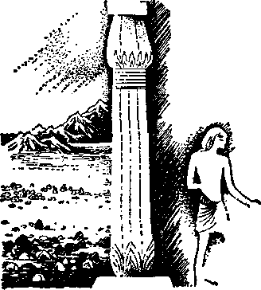
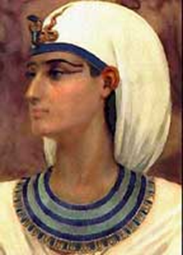
Наиболее известным источником сведений, связанных с этой задачей, является рассказ писателя-фантаста А.П.Казанцева «Колодец Лотоса».
Это история любви могущественной древнеегипетской царицы Хапшетсут и придворного зодчего Сененмута.

Slide 7
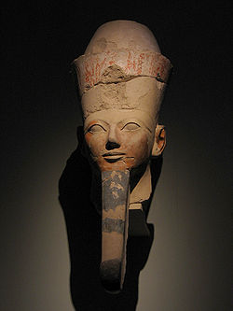
Хатшепсут была единственной в истории Египта женщиной-фараоном. Ей воздавались все подобающие фараонам светские и религиозные почести, ее изображали, как и полагалось настоящему фараону, с привязанной под подбородком бородой.
В рассказе А.П. Казанцева Хатшепсут решает сделать Сененмута жрецом, для чего он должен пройти загадочное испытание.

Slide 8
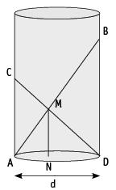
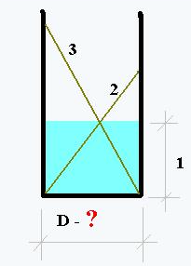
Задача о Колодце Лотоса

Slide 9
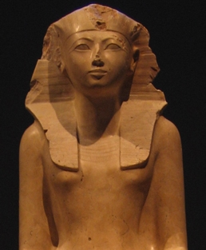
В рассказе предложен один из вариантов решения задачи, доступный кандидатам на звание жреца.
После довольно замысловатых манипуляций, использующих мокрые части тростинок, Сененмуту удается получить приближенное значение диаметра колодца d, равное 37/30.

Slide 10
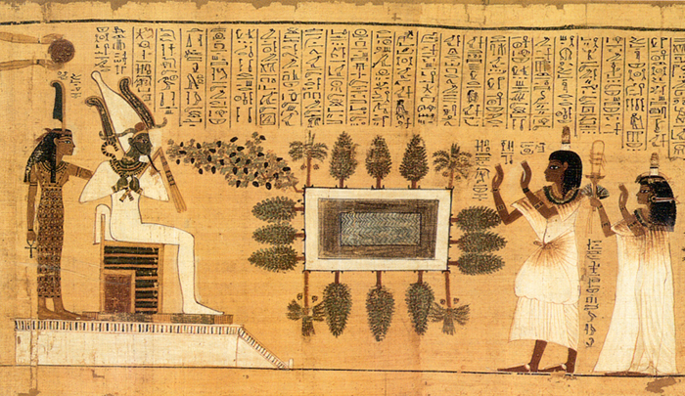
Задачу о колодце Лотоса интересно было бы решить в соответствии с уровнем древней математики.

Slide 11
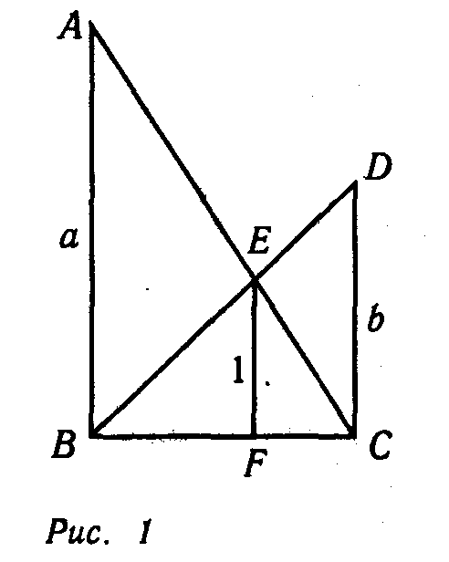
Пусть AС = 3, BD= 2, EF = 1,
требуется определить ВС.
Обозначим АВ = a, CD = b ,
ВС = d .
Путем несложных преобразований получаем уравнение
a⁴ - 2а³ + 5а² -10а + 5 = 0
Однако в Древнем Египте
не умели решать уравнений 4-й степени!

Slide 12
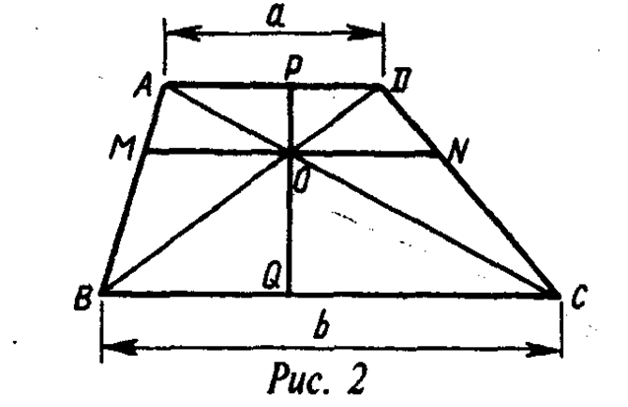
Теорема. Длина отрезка, концы которого лежат на боковых сторонах трапеции, а сам он параллелен ее основаниям и проходит через точку пересечения диагоналей, равна среднему гармоническому длин оснований трапеции:
МN = 2аb : (а + b)
Кроме того,
точка пересечения диаго­налей делит данный отрезок пополам:
МО = ab : (а + b)

Slide 13
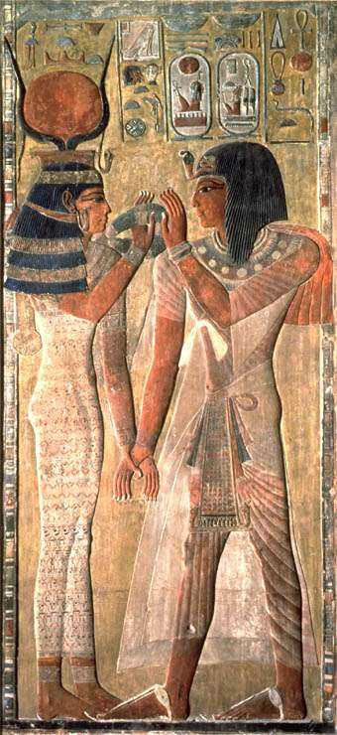
Для египтянина естественно было искать решение задач в виде дробей с малыми знаменателями.
Если рассматривать дробные числа со знаменателями не более 5, то неплохое приближение диаметра колодца дают дроби 5/4 и 6/5.

Slide 14
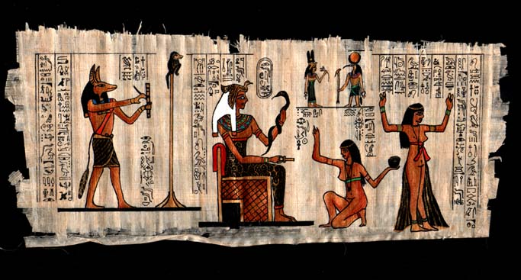
Обе эти дроби хорошо соответствуют духу египетской математики, где было принято записывать произвольную дробь в виде суммы дробей с числителями, равными 1:
5 1 6 1
— = 1 + —, — = 1+ — .
4 4 5 5

Slide 15
Значение диаметров занесем в таблицу:
d - диаметр | a | b | а• b : (а + b) — высота воды
5/4 | 1,56 | 2,73 | 0,99
6/5 | 1,4 | 2,75 | 1,01
Заметим, что число 1,2 является половиной среднего гармонического длины диагоналей трапеции:
2 • 3 : (2 + 3) = 1,2.
Такие числовые соотношения указывают на гармоничное построение колодца.

Slide 16
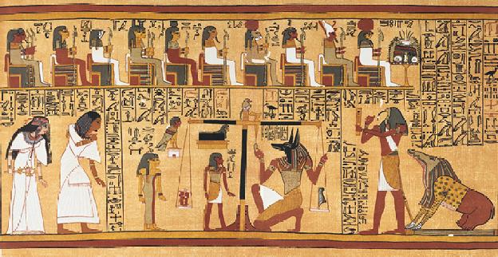
Способ, которым могли бы воспользоваться египетские жрецы при отборе достойных кандидатов, нам не известен.
Можно только предполагать, что он был геометрическим.
Сможет ли кто-нибудь из вас решить эту задачу новым способом? Учтите – призом будет пятерка по геометрии в четверти!

